Slide 1
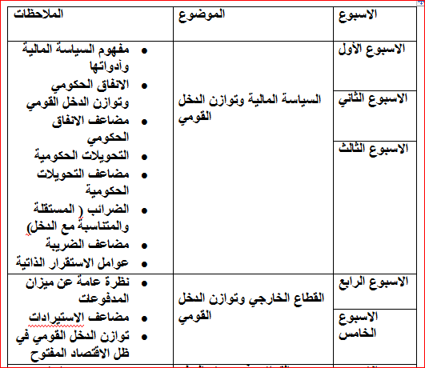
مفردات الاقتصاد الكلي الكورس الثاني

Slide 2
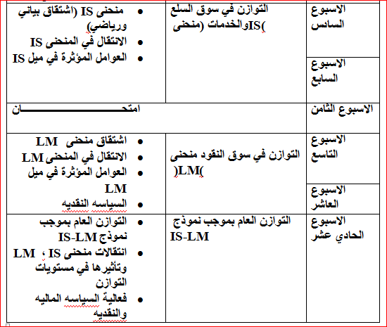

Slide 3
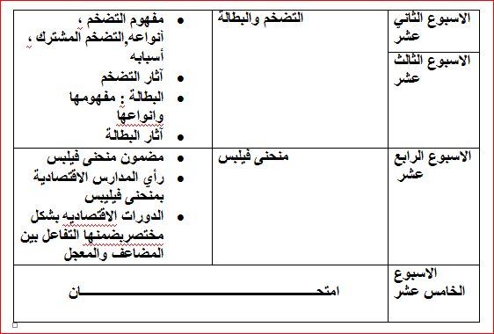

Slide 4
